Slide 1
Toán
ÔN TẬP VỀ SỐ TỰ NHIÊN
Giáo viên: Nguyễn Phương Thảo

Slide 2
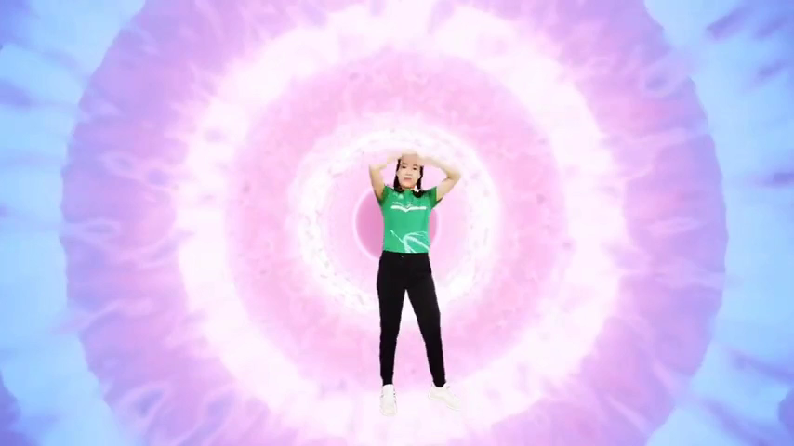
Khởi động

Slide 3


MỤC TIÊU
Đọc, viết số tự nhiên
So sánh các số tự nhiên
Dấu hiệu chia hết cho 2, 3, 5, 9

Slide 4
HOẠT ĐỘNG CÁ NHÂN
BÀI TẬP 1A

Slide 5
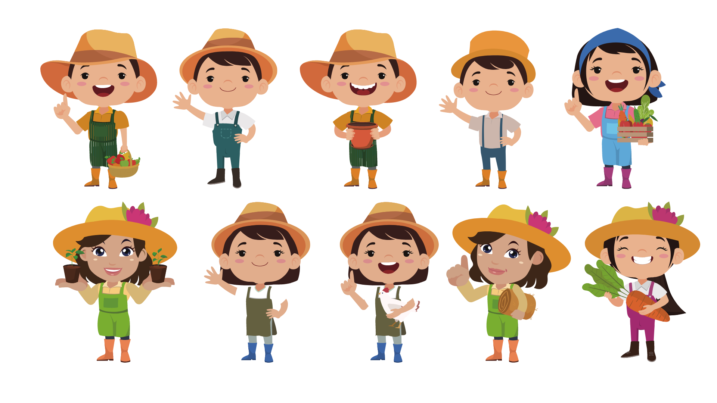
1a) Đọc các số sau:
Số | Đọc số
70 815
975 806
5 723 600
472 036 953
Bảy mươi nghìn tám trăm mười lăm
Chín trăm bảy mươi lăm nghìn tám trăm linh sáu
Năm triệu bảy trăm hai mươi ba nghìn sáu trăm
Bốn trăm bảy mươi hai triệu không trăm ba mươi sáu nghìn chín trăm năm mươi ba

Slide 6

Quy tắc đọc số tự nhiên:
Tách số đó thành từng lớp. Sau đó, đọc số từ trái sang phải dựa vào cách đọc số có ba chữ số kết hợp với đọc tên lớp (trừ lớp đơn vị)

Slide 7
HOẠT ĐỘNG NHÓM ĐÔI
BÀI TẬP 1B

Slide 8
1b) Nêu giá trị của chữ số 5 trong mỗi số trên:
Số | Giá trị chữ số 5
70 815
975 806
5 723 600
472 036 953
5
5 000
5 000 000
50
Notes:
Thầy cô click vào mũi tên để về trang cũ

Slide 9
HOẠT ĐỘNG NHÓM BỐN
BÀI TẬP 2

Slide 10
Bài 2: Viết số thích hợp điền vào chỗ chấm để có:
Ba số tự nhiên liên tiếp:
998 ; 999 ;… …; 8000 ; 8001 66 665 ;…; 66 667
b) Ba số chẵn liên tiếp:
98 ;…; 102 996 ;… ;… …; 3 000 ; 3 002
Ba số lẻ liên tiếp:
77 ; 79 ;… 299 ;…; 303 …; 2 001 ; 2 003

Slide 11

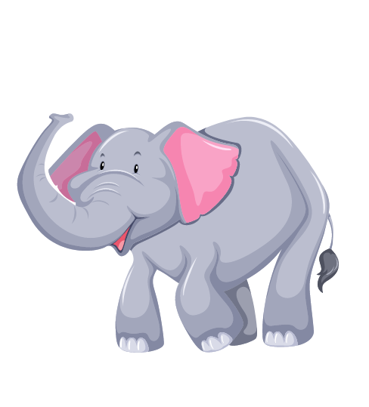


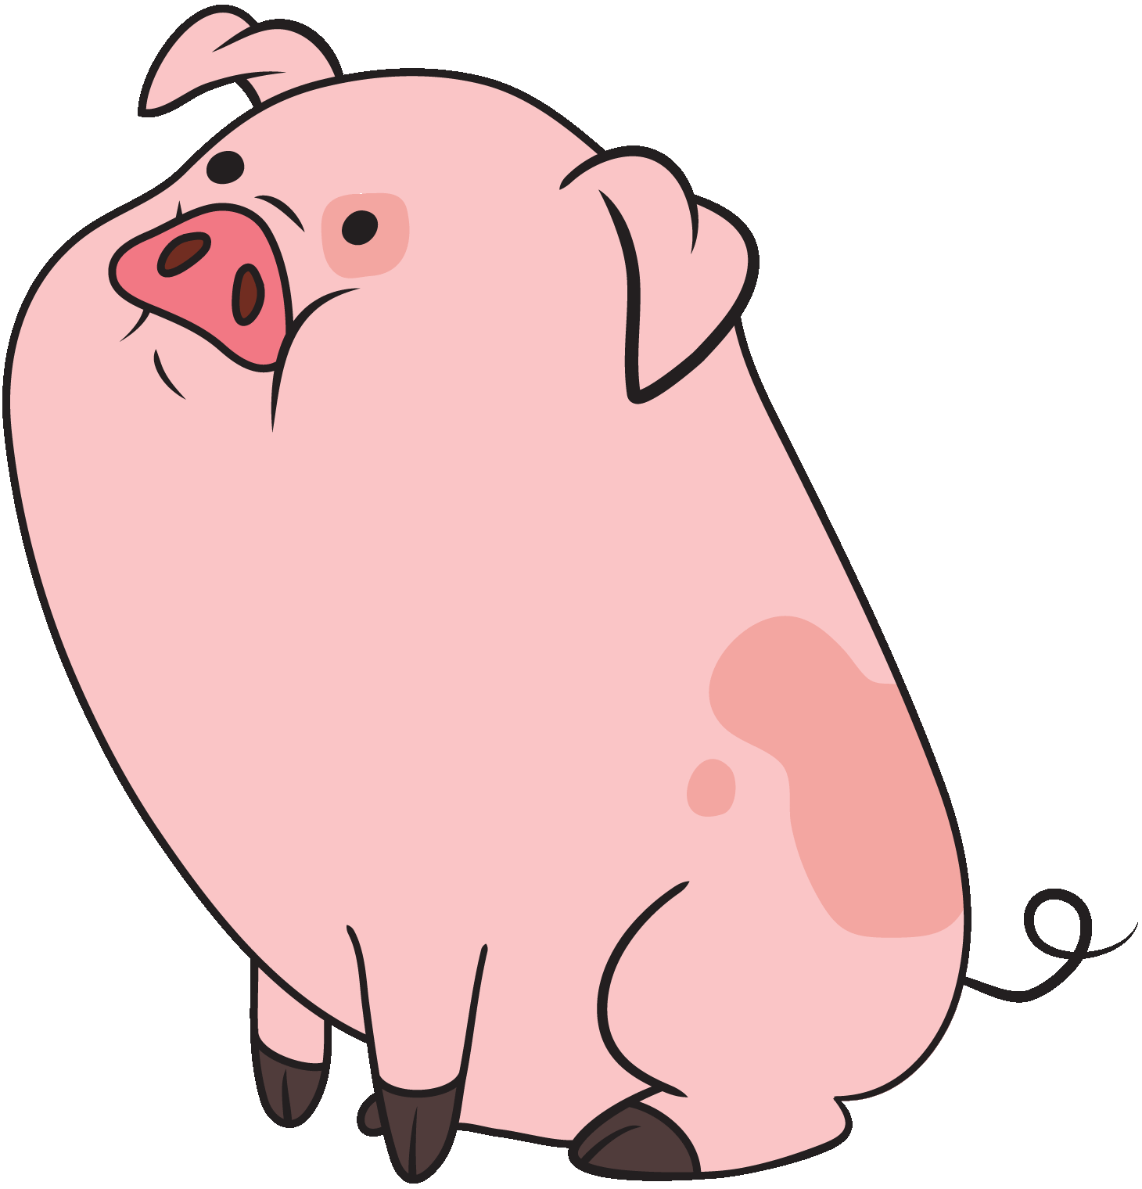
2
a. Ba số tự nhiên liên tiếp:
998
999
1 000
8 000
8 001
7 999
66 665
66 667
66 666

Slide 12



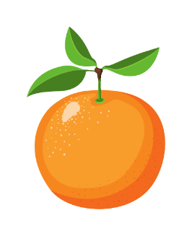
2
b. Ba số chẵn liên tiếp:
98
102
100
996
998
1000
3000
3002
2998
Notes:
Thầy cô click vào mũi tên để về trang cũ

Slide 13
2
c. Ba số lẻ liên tiếp:
77
79
81
299
301
303
2 001
2 003
1 999

Slide 14

Bạn cần nhớ:
- Hai số tự nhiên liên tiếp hơn (kém) nhau 1 đơn vị.
- Hai số chẵn hoặc lẻ liên tiếp hơn (kém) nhau 2 đơn vị.

Slide 15
HOẠT ĐỘNG
CÁ NHÂN – BẢNG CON
BÀI TẬP 3

Slide 16




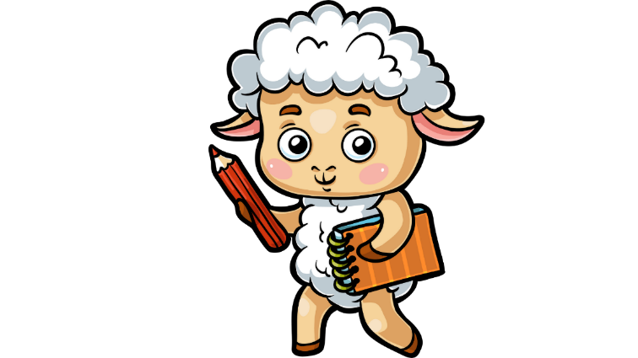
3
>
<
=
?
1 000 … 997
6 987 … 10 087
7 500 : 10 … 750
53 796 … 53 800
217 690 … 217 689
68 400 … 684 x 100
>
<
<
>
=
=
750
68 400

Slide 17

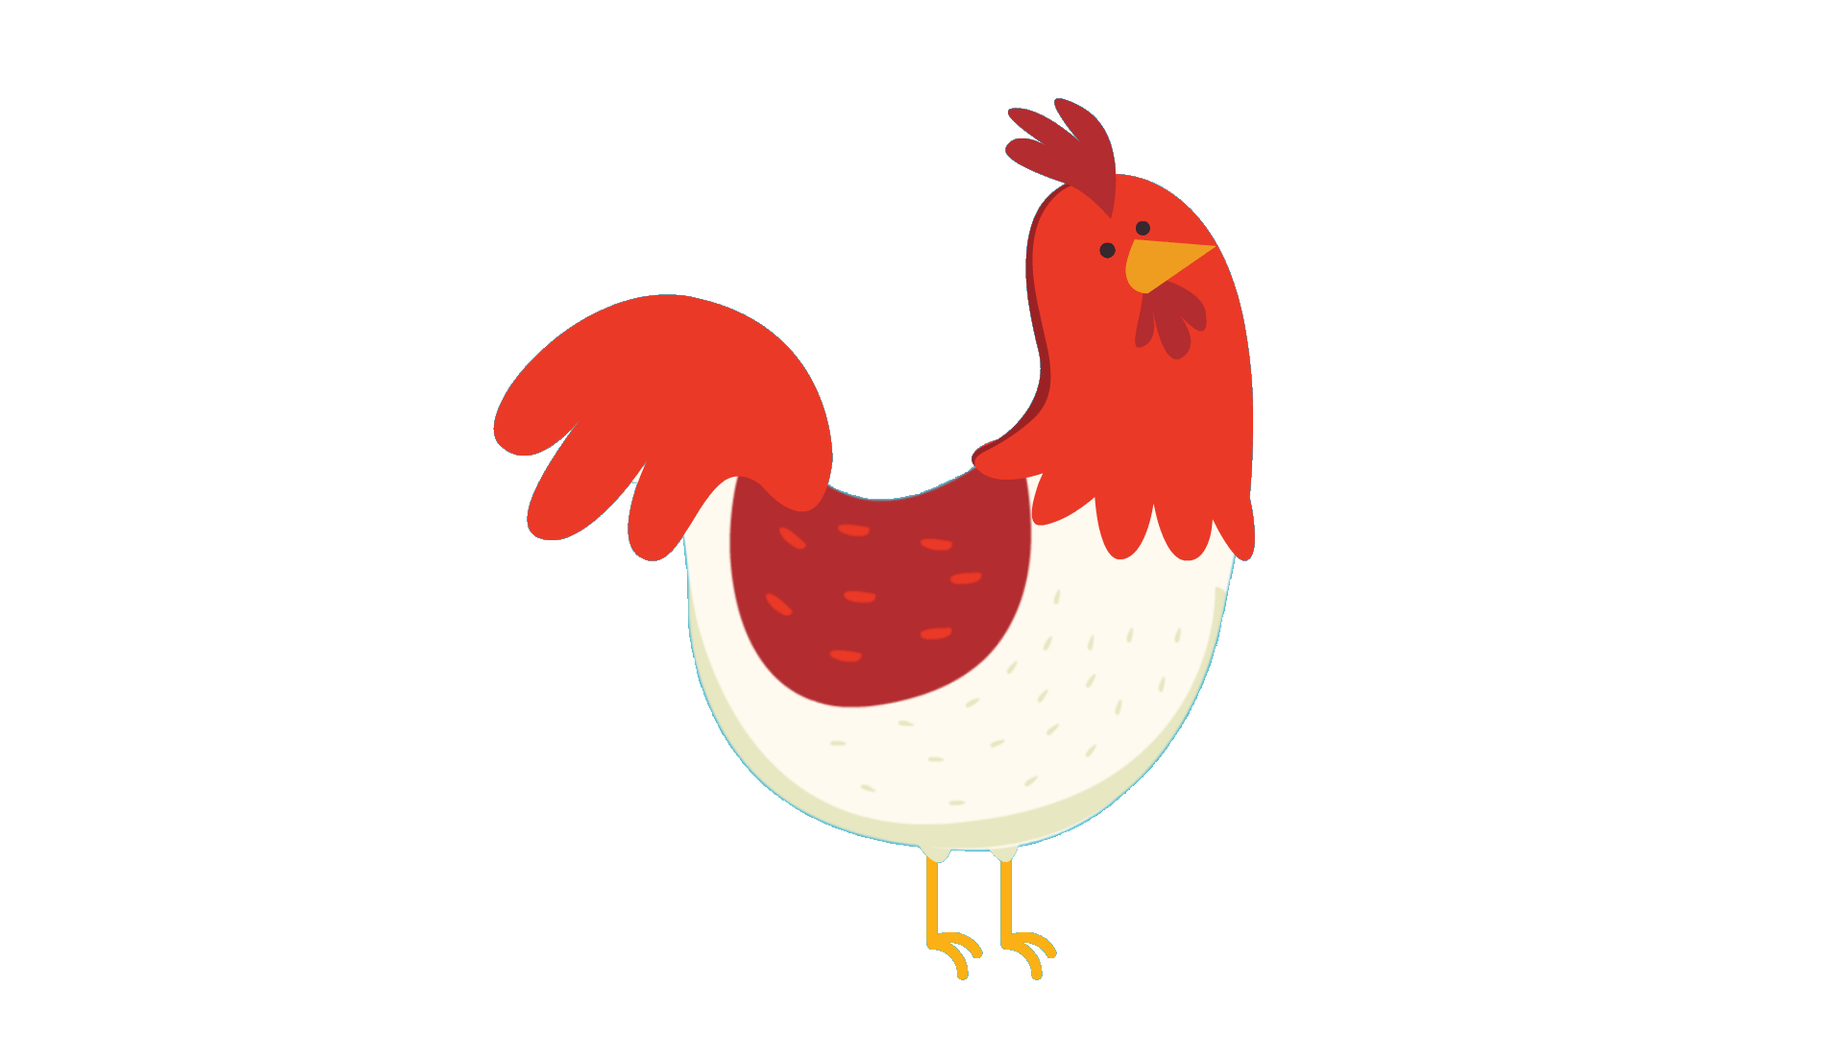
Quy tắc so sánh 2 số tự nhiên:
+ Số nào có nhiều chữ số hơn thì lớn hơn. Số nào có ít chữ số hơn thì bé hơn.
+ Nếu hai số có số chữ số bằng nhau thì so sánh chữ số từng hàng theo thứ tự từ trái sang phải.

Slide 18
HOẠT ĐỘNG NHÓM ĐÔI
BÀI TẬP 4

Slide 19
4
Viết các số theo thứ tự:
Từ bé đến lớn: 4 856; 3 999; 5 486; 5 468.
Từ lớn đến bé: 2 763; 2 736; 3 726; 3 762.

Slide 20

3 999 < 4 856 < 5 468 < 5 486
Từ bé đến lớn: 3 999 ; 4 856 ; 5 468 ;
5 486.
3 762 > 3 726 > 2 763 > 2 736
b) Từ lớn đến bé: 3 762; 3 726; 2 763;
2 736

Slide 21
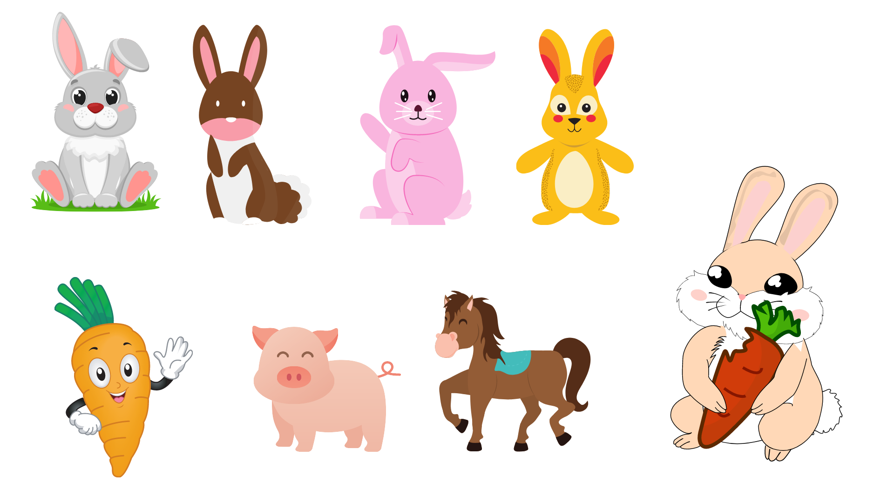
Nhiệm vụ
TÌM CÀ RỐT

Slide 22
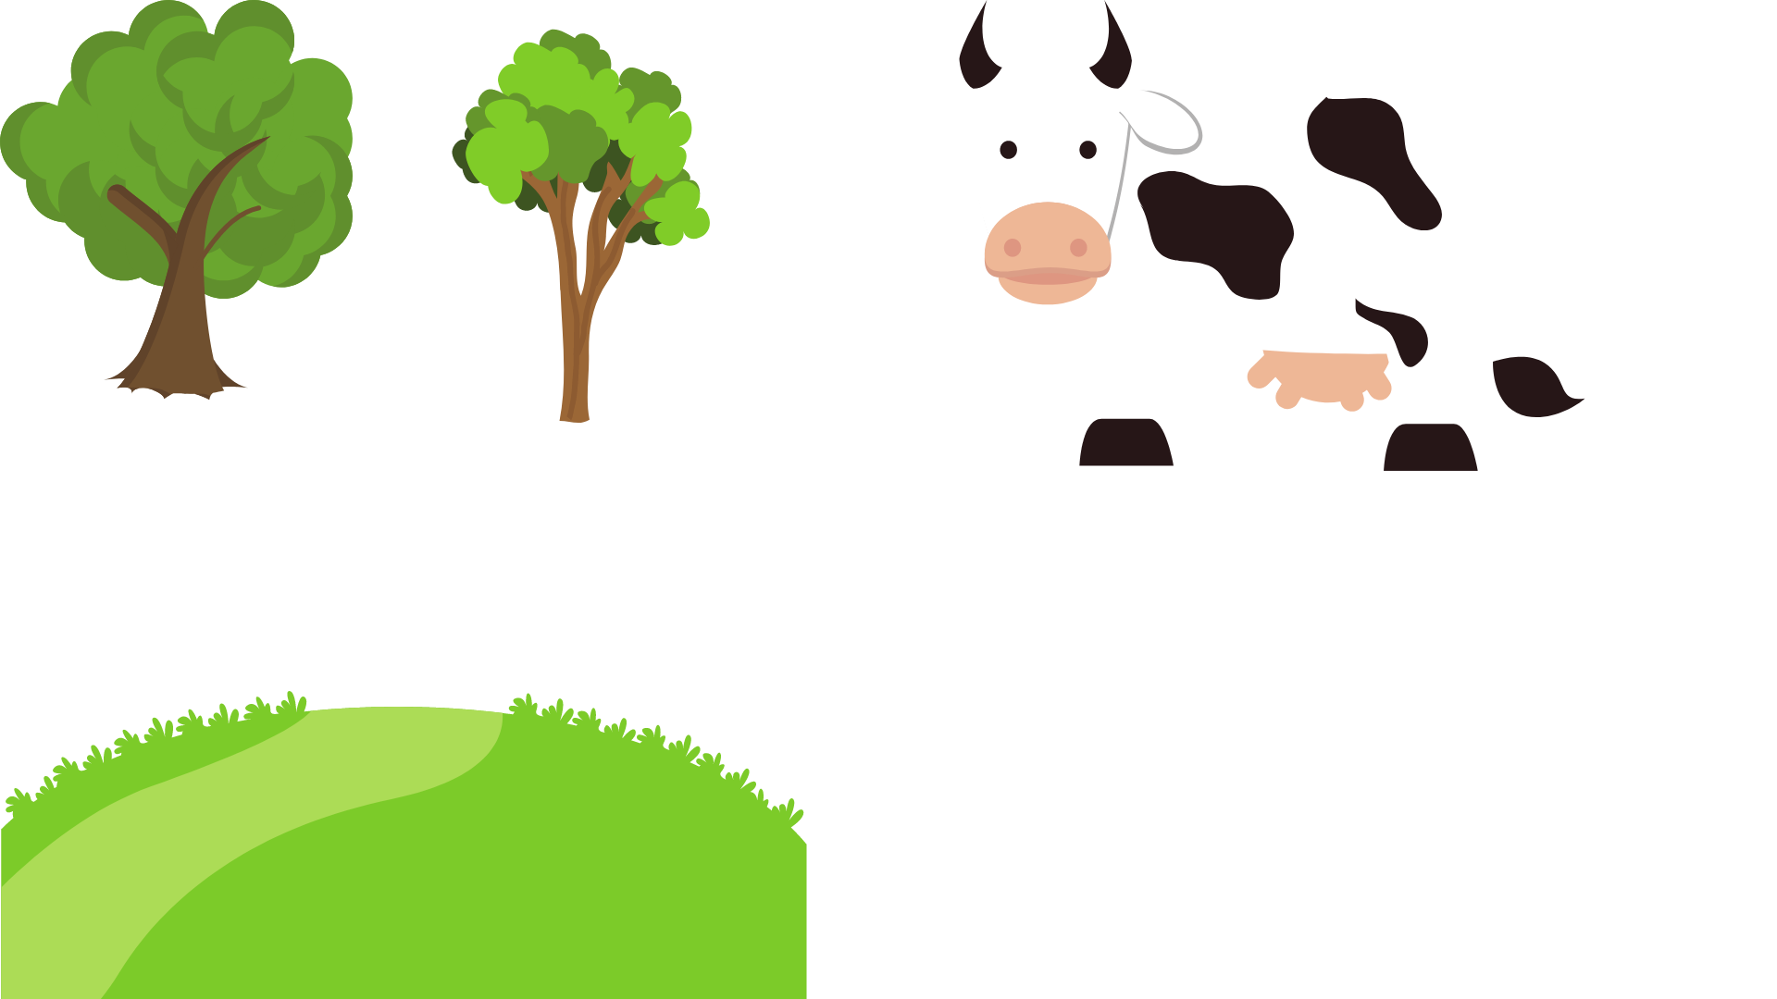




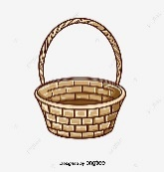

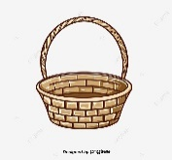
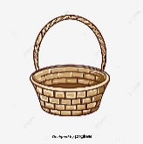





Tìm cà rốt cho mỗi chú thỏ
2 7 chia hết cho 9
46 chia hết cho cả 3 và 5
43 chia hết cho 3
81 chia hết cho cả 2 và 5
0
1
2
3
4
5
6
7
8
9

Slide 23

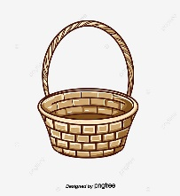
Tìm cà rốt cho mỗi chú thỏ
43 chia hết cho 3
0
1
2
3
4
5
6
7
8
9
Notes:
- Gv click chuột vào củ cà rốt mang đáp án, cà rốt sẽ bay lên Thỏ; không đúng cà rốt sẽ lúc lắc tại chỗ

Slide 24

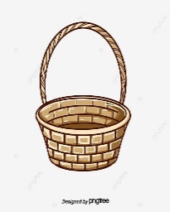
Tìm cà rốt cho mỗi chú thỏ
2 7 chia hết cho 9
0
1
2
3
4
5
6
7
8
9
Notes:
- Gv click chuột vào củ cà rốt mang đáp án, cà rốt sẽ bay lên Thỏ; không đúng cà rốt sẽ lúc lắc tại chỗ

Slide 25
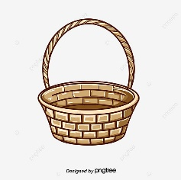
Tìm cà rốt cho mỗi chú thỏ
81 chia hết cho cả 2 và 5
0
1
2
3
4
5
6
7
8
9
Notes:
- Gv click chuột vào củ cà rốt mang đáp án, cà rốt sẽ bay lên Thỏ; không đúng cà rốt sẽ lúc lắc tại chỗ

Slide 26

Tìm cà rốt cho mỗi chú thỏ
46 chia hết cho cả 3 và 5
0
1
2
3
4
5
6
7
8
9
Notes:
- Gv click chuột vào củ cà rốt mang đáp án, cà rốt sẽ bay lên Thỏ; không đúng cà rốt sẽ lúc lắc tại chỗ

Slide 27

Nhiệm vụ
TÌM CÀ RỐT
Hoàn thành

Slide 28
DẤU HIỆU CHIA HẾT
* Số chia hết cho 2 là số có số tận cùng là: 0; 2; 4; 6; 8.
* Số chia hết cho 3 là số có tổng các chữ số chia hết cho 3.
* Số chia hết cho 5 là số có số tận cùng là: 0; 5.
* Số chia hết cho 9 là số có tổng các chữ số chia hết cho 9.

Slide 29
TỔNG KẾT
- Đọc, viết số tự nhiên
- So sánh các số tự nhiên
- Dấu hiệu chia hết cho 2, 3, 5, 9

